Slide 1
中国政法大学
毕业生档案确认流程
技术支持：北京智信佳科技有限公司

Slide 2
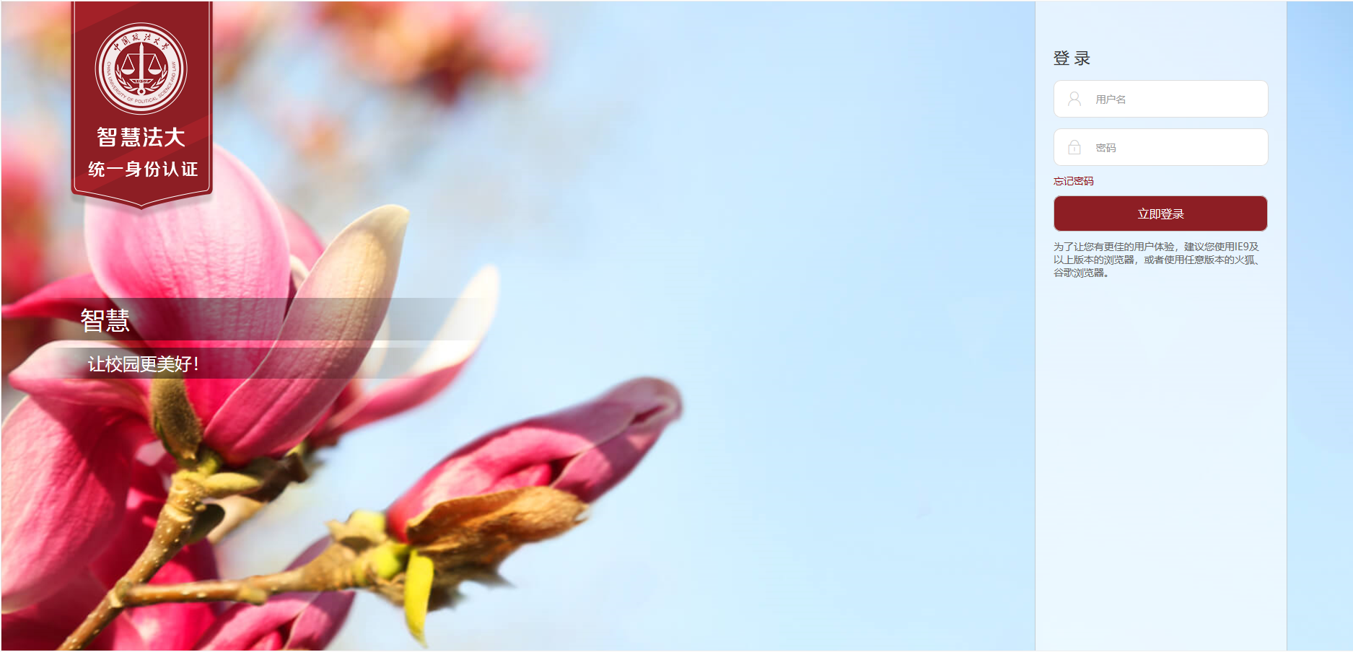
一、用户登录
登录地址：智慧法大http://ca.cupl.edu.cn/tpass/login?service=http%3A%2F%2Fv.cupl.edu.cn%2Ftp_up%2Fview%3Fm%3Dup
建议使用浏览器：
360浏览器极速模式、Google浏览器
用户登录界面：

Slide 3
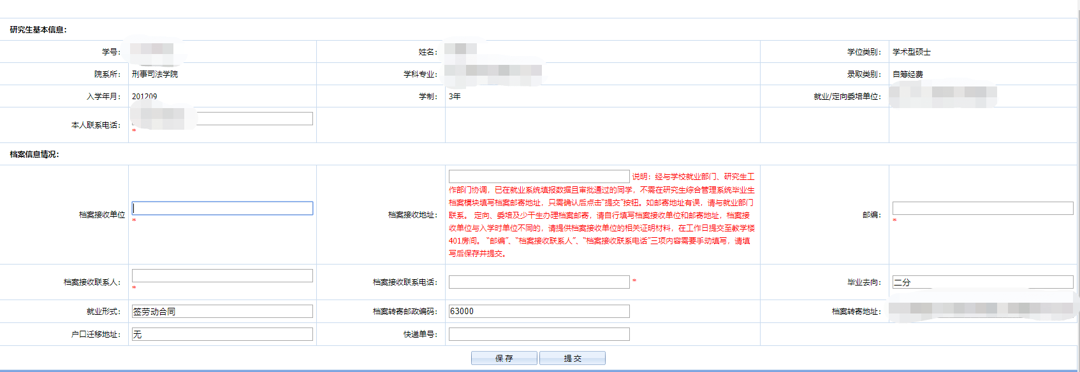
二、操作方法
01
功能模块：研工信息—毕业生档案确认
学生
在档案信息模块，点击“毕业生档案确认”，进入操作界面，填写档案接收单位、档案接收地址、邮编、联系人和联系电话等（所有档案信息均为必填项），填写完成后点击“提交”即可

Slide 4
三、注意事项
需要填写档案邮寄信息的学生包括：
1.已办理派遣手续拿到就业通知书的学生；
2.升学的学生；
3.今年毕业的定向委培的学生。
4.往届生办理档案转递请发送邮件咨询（注明【档案】）
已在就业办提交就业手续的，需等待就业数据更新后才能确认邮寄地址。
另外，对于没有毕业去向的同学，系统暂不开放。待档案邮寄后，学校将统一上传快递单号，学生可登录系统自行查询。
档案转递联系邮箱：yyxjb@cupl.edu.cn

Slide 5
谢谢
技术支持：北京智信佳科技有限公司

